Slide 1
Ramas de la Ciencias Naturales y aportes de la Ciencia y tecnología.

Slide 2
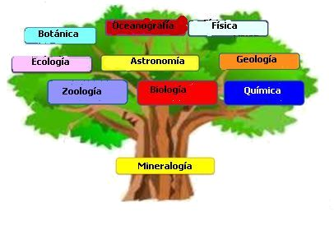

Slide 3
Las ramas del árbol.
Los árboles tienen una gran cantidad de ranas, y algunos
a lo denominan :pozo de sabiduría , fuente del conocimiento.
Porque quizás de donde se ha visualizado que para poder
estudiar y entender, las ciencias naturales se ha tenido que
dividir ya que son tantas como la ramas que tiene un árbol.

Slide 4
Y quien más que un árbol el cual está bien enclavado
con sus raíces firmes en la tierra, ahí toma sus
nutriente, sus fuerzas, por ser tupido con miles y
miles de ramas así facilitar su estudio, ya que sería imposible
estudiar todo en una sola rama.

Slide 5
Algunas de las ramas de las Ciencias Naturales

Slide 6
Hombres de ciencia.
En el mundo entero se deleita, de grandes hombres
de ciencia por el aporte que le han brindado y le brindan
constantemente a la humanidad y al mundo.
Entre ellos cabe mencionar a: los esposos Pierre y Marie
Curie, Alexander Fleming, Isaac Newton, Clodomiro
Picado, Franklin Chan Díaz, Caterina Guzmán entre
otros.

Slide 7
Ciencia y tecnología
Ciencia conjunto de conocimientos sistematizados
estructurados, en los que se deducen principios y leyes
generales.
Tecnología conjunto de conocimientos técnicos
ordenados científicamente, que permite construir la
obtención de un nuevo objeto y máquinas para adaptar
el medio y hacer más placentera las necesidades y los
quehaceres cotidianos los seres humanos.

Slide 8
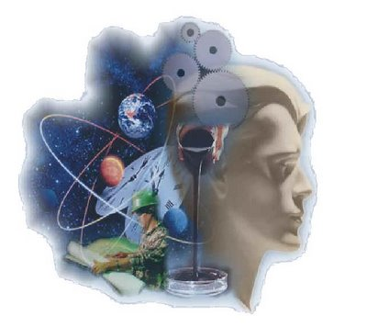
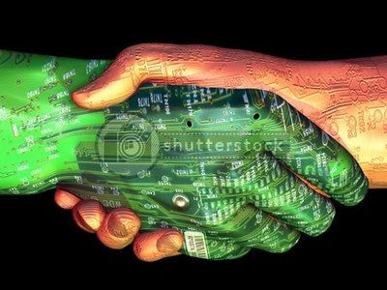
Ciencia y tecnología.

Slide 9
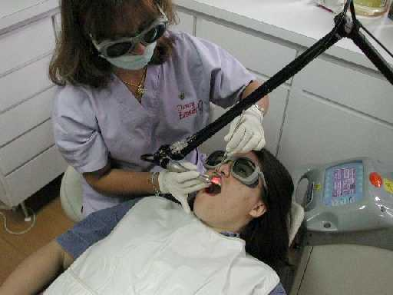
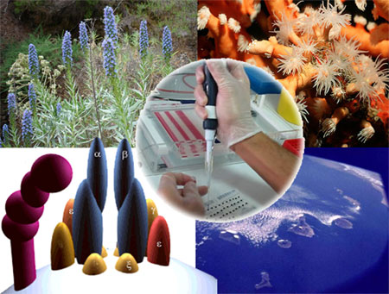

Slide 10
Mirando con el rabillo del ojo hacia el futuro.
Si se detuvo a observar la diapositiva denominada la
ciencia y la tecnología, ambas van de la mano.
El ser humano siempre ha mirado al futuro con
grandes expectativas, e innovaciones por descubrir,
ampliar y mejorar su calidad de vida.

Slide 11
No se quedo con la innovación del fuego o de la máquina
de vapor, si no que ha ido e ira más haya en el
descubrimiento, la innovación de nuevos objetivos que
le brinden la competitividad en el campo social,
político, económico y cultural de un país.
La ciencia y la tecnología siempre van de la mano.

Slide 12
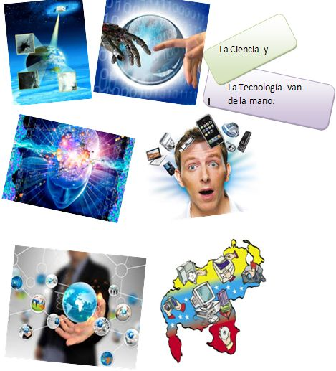

Slide 13
Diferencias entre la Ciencia y la tecnología
CIENCIA | TECNOLOGÍA
Las cosas valen aunque no tengan una aplicación práctica. | Las cosas valen solo si aprovechan para algo.
Busca conocer por conocer. | Busca conocer para hacer.
En general, no influyen con el medio ambiente. | Siempre modifica de alguna manera la naturaleza y puede destruir el equipo de la misma.
No requiere en general normalización. | No posee sentido sin normalización.
No le alarma los problemas de mantenimiento y de reproductividad. | La sistematización del mantenimiento y la reproductividad son necesarias.
La relación de la ciencia con la ética, no es muy respetadas. | La tecnología y la ética se hallan muy ligadas.
No le interesa utilizar reglas prácticas. | Utiliza reglas prácticas.
Los descubrimientos científicos deben ser publicados. | Las innovaciones tecnológicas se patentan, pero no se publican en toda su extensión, para dificultar la aparición de competidores.

Slide 14
¿Qué es nanotecnología?
La nanotecnología es una área de las ciencias destinadas
al control y manipulación de la materia a una escala
menor que un micrómetro, es decir, a nivel de átomos y
moléculas (nano materiales).
¿Qué es el micrómetro?
El micrómetro o micra es la unidad de longitud
equivalente a una millonésima parte de un metro. Su
símbolo científico es µm.

Slide 15
La nanotecnología.
La nanotecnología, aporta directrices a las técnicas más
precisas en el instante de manipular los materiales.
Las máquina nano tecnológicas, materiales a escala
molecular y atómica serán capaces de ubicar átomos en
el lugar apropiado.

Slide 16
Frase de Einsten
“Temo el día en que la tecnología
sobrepase nuestra la humanidad; el mundo tendrá una generación de idiotas.”

